Slide 1
Развитие речи детей с ограниченными возможностями здоровья посредством театрализованной деятельности
учитель-логопед МДОУ центра развития ребёнка - д/с №20 Косова Елена Федоровна

Slide 2
обеспечение государством равенства возможностей для каждого ребенка в получении качественного дошкольного образования;
обеспечения равных возможностей для полноценного развития каждого ребенка в период дошкольного детства независимо от места жительства, пола, нации, языка, социального статуса, психофизиологических и других особенностей (в том числе ограниченных возможностей здоровья);
создания благоприятных условий развития детей в соответствии с их возрастными и индивидуальными особенностями и склонностями, развития способностей и творческого потенциала каждого ребенка как субъекта отношений с самим собой, другими детьми, взрослыми и миром;

Slide 3
Цель театрализованной игры в группе с нарушениями речи состоит в создании условий для коррекции речевых нарушений детей и развития мотивации на устранение своих речевых дефектов.
развитие всех компонентов речи детей и коррекция ее нарушений; - развитие мотивационных устремлений ребенка на исправление своих речевых дефектов через театральную деятельность и специально организованные речевые праздники-конкурсы; - обеспечение понимания детьми способов коррекции речи; - развитие познавательных способностей, произвольной регуляции деятельности, эмоционально-личностной сферы; - развитие эстетических способностей.

Slide 4
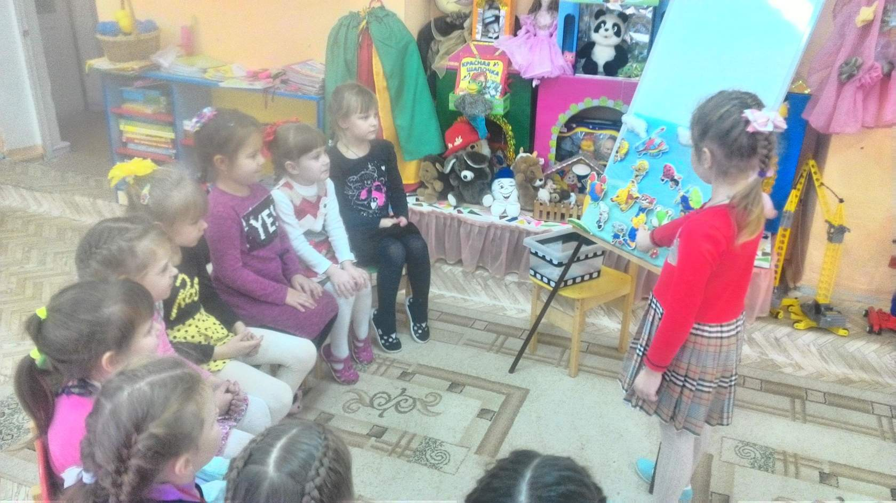
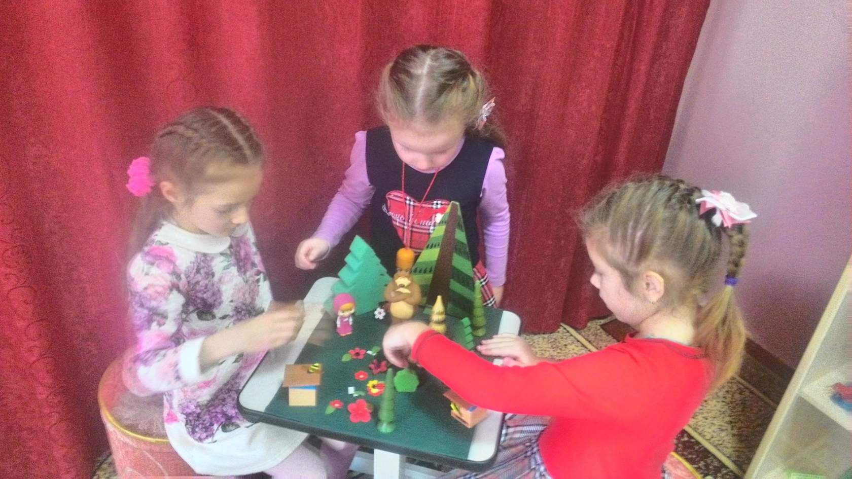
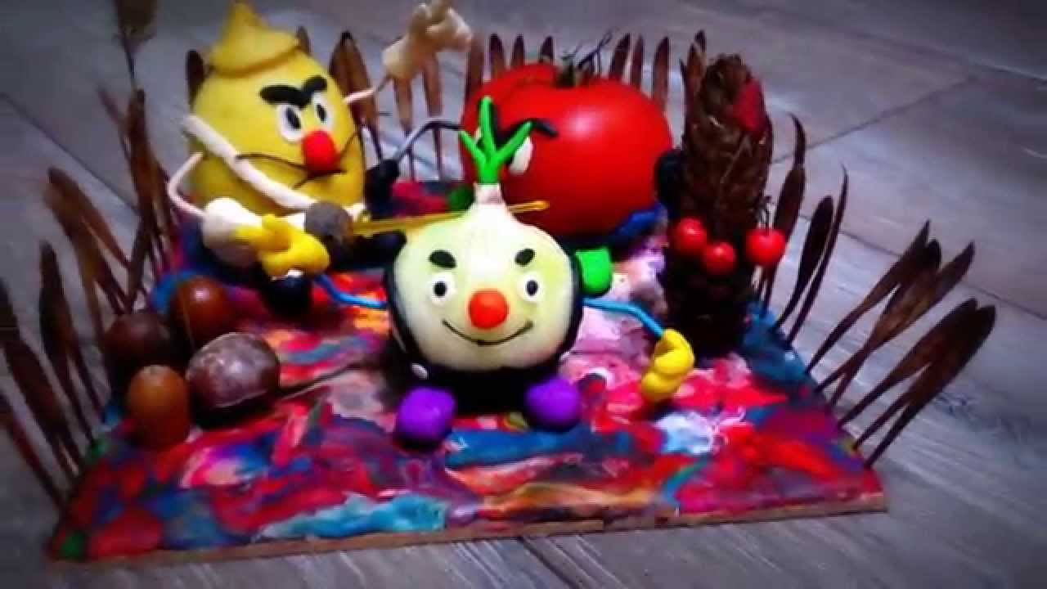
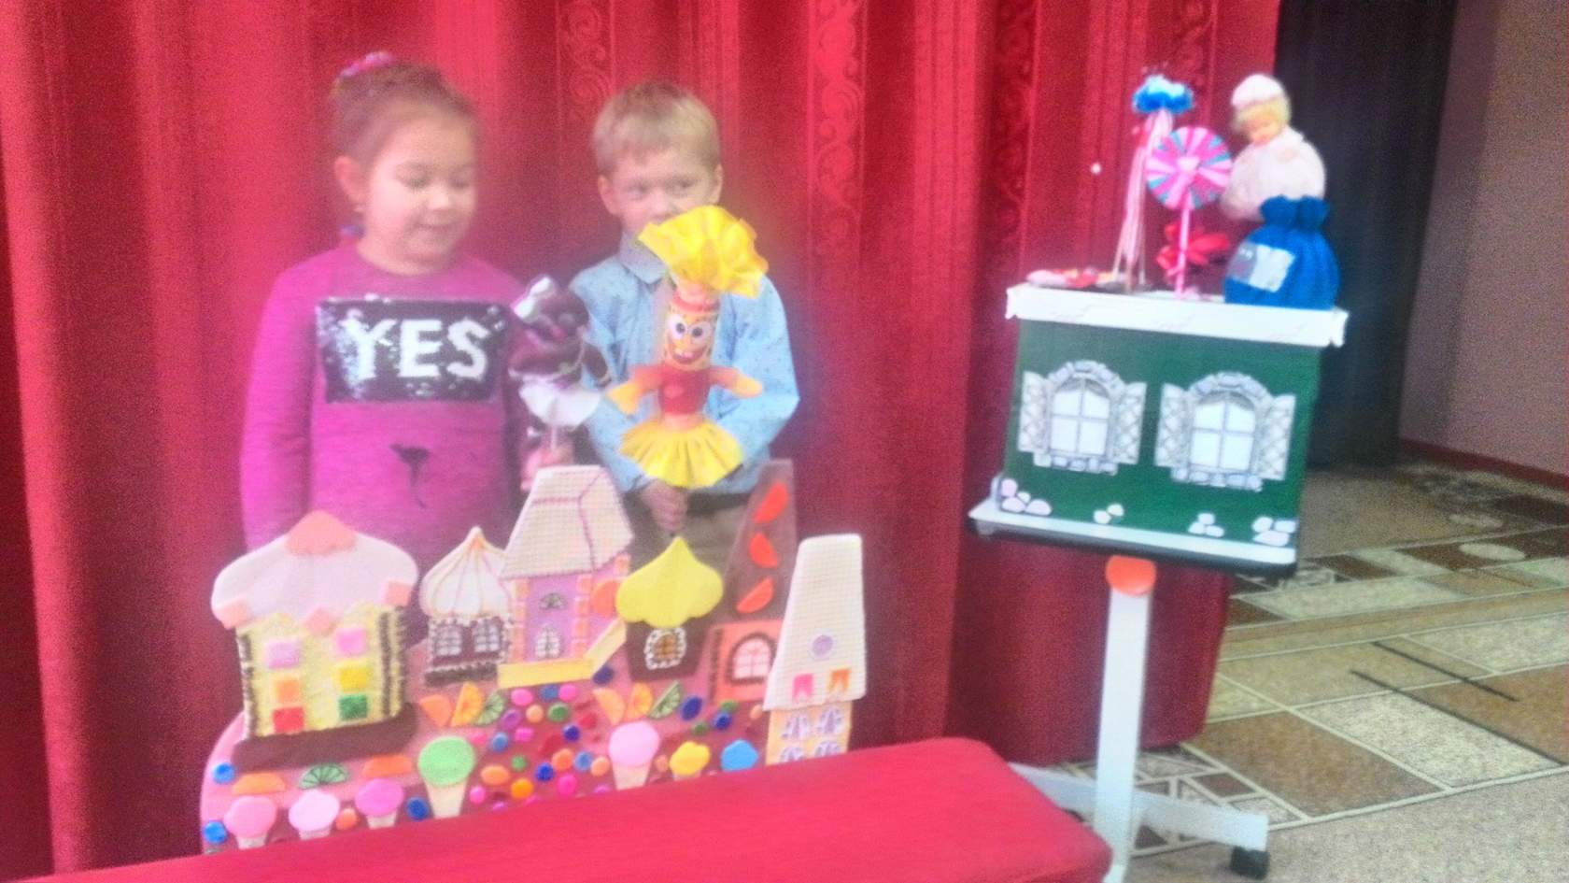
Дидактический театр -
вижу , слышу, ощущаю

Slide 5
Методическое обеспечение технологии
«Природа и человек – одно целое»,
«Необычные превращения обыкновенной воды»,
«Сказка для больших и маленьких»,
«Где живёт Радуга?»,
«Весенние заботы»
«Путешествие в музей «Экспериментариум»
«Путешествие в Тулу»
«Что я знаю о дожде»,
«Как коза избушку строила.»
« Путешествие из Звукограда в Буквоград»
«Почему птицы и звери спрятались в буквы»
«Как тигренок Бинки полоски искал»
«Упрямый медведь» и мн.др,

Slide 6
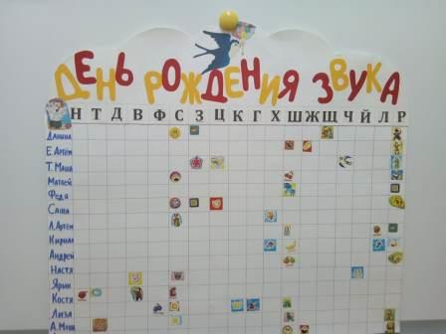
Правило индивидуальности
Все приемы, упражнения дидактического театра направлены на преодоление проблем развития ребенка.

Slide 7
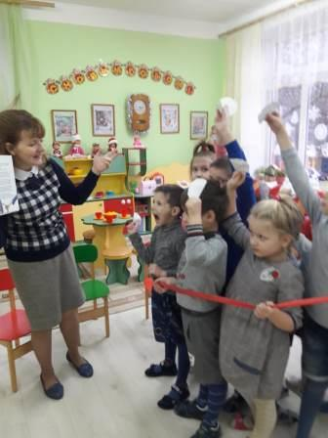
Правило всеобщего участия или правило оживленных предметов
В драматизации участвуют все дети. Если не хватает ролей для изображения людей, зверей, то активными участниками спектакля могут стать деревья, кусты, ветер, избушка и т.д., которые могут помогать героям сказки, могут мешать, а могут передавать и усиливать настроение главных героев.

Slide 8
Правило свободы выбора
Сказка или понравившийся эпизод проигрывается неоднократно, до тех пор, пока каждый ребенок не проиграет все роли, которые заинтересовали его, данное правило реализуется в самостоятельной деятельности, именно это правило предполагает тесную взаимосвязь учителя- логопеда и других педагогов ДОУ.

Slide 9
Правило мудрого сказочника
(индивидуальный подход к каждому ребенку). Для облегчения проигрывания той или иной роли после знакомства со сказкой и перед ее проигрыванием необходимо обсудить, «проговорить» каждую роль. В этом нам помогут вопросы: что ты хочешь делать? Что тебе мешает в этом? Что поможет сделать это? Что чувствует твой персонаж? Какой он? О чем мечтает? Что он хочет сказать?

Slide 10
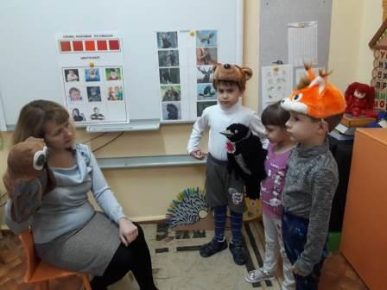
Правило рефлексии
После проигрывания сказки проходит ее обсуждение: Какие чувства ты испытывал во время спектакля? Чье поведение, чьи поступки тебе понравились? Почему? Кто тебе больше всего помог в игре? Кого ты хочешь теперь сыграть? Почему?. Благодаря данному правилу, идет накопления эмоционального словаря ребенка, раскрытие самосознания внутреннего мира, пробуждение желания ребёнка заявить о себе.

Slide 11
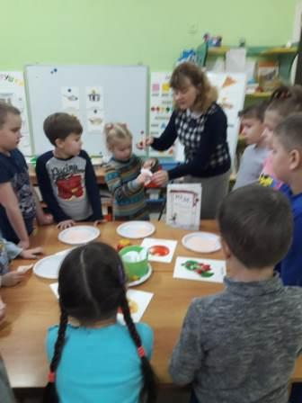
Правило атрибутики
Тактильное приобщение к театрализованной игре (элементы костюмов, маски, декорации) помогает детям погрузиться в сказочный мир, лучше почувствовать своих героев, передать их характер, создает определенное настроение, подготавливает маленьких артистов к восприятию и передаче изменений, происходящих по ходу сюжета. Атрибутика не должна быть сложной, дети изготавливают ее сами или выбирают из богатой коллекции костюмов, декораций, атрибутов, имеющихся в нашем ДОУ. Каждый персонаж имеет несколько масок, ведь в процессе развертывания сюжета эмоциональное состояние героев неоднократно меняется (страх, веселье, удивление, злость и т.д.)

Slide 12
Правило трех отражений
С целью усвоения последовательности событий, уточнения образов персонажей организуется художественно-творческая деятельность: рисование, лепка, пантомима (узнай героя) по теме театрализованной игры.
Основная цель педагогического руководства – будить воображение ребенка, создавать условия для изобретательности, творчества детей.

Slide 13
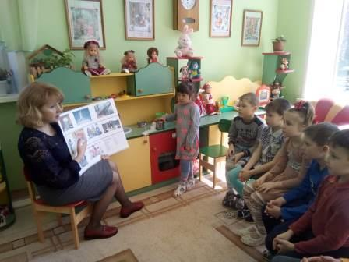
Алгоритм работы над сказкой
Шаг №1. Введение в атмосферу конкретной сказки
Чтение художественной литературы
Просмотр иллюстраций,
Просмотр диафильмов, мультфильмов,
Прослушивание музыкального сопровождения
Слушание аудио-сказок
Озвучивание песен из сказок

Slide 14
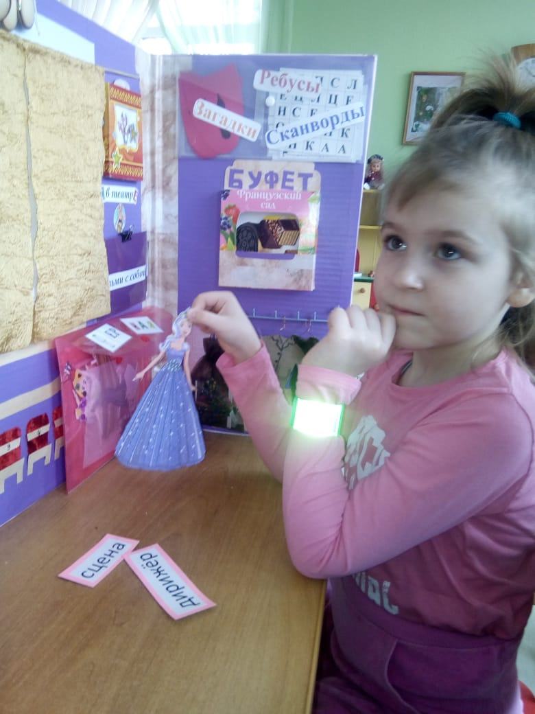
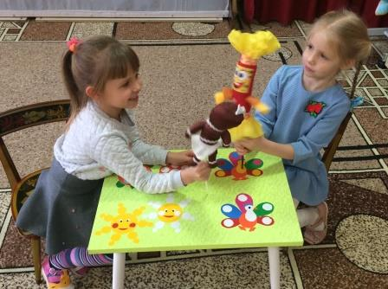
Шаг 2. Введение в мир волшебства.
Выбор вида театра,
На этом этапе мы отдаем предпочтение методам, которые вы видите на экране.
Имитационные игры
Этюды
Игры драматизации
Пантомимы
Логоритмические упражнения
Музыкальные речевки
Показ стихотворений, потешек руками

Slide 15
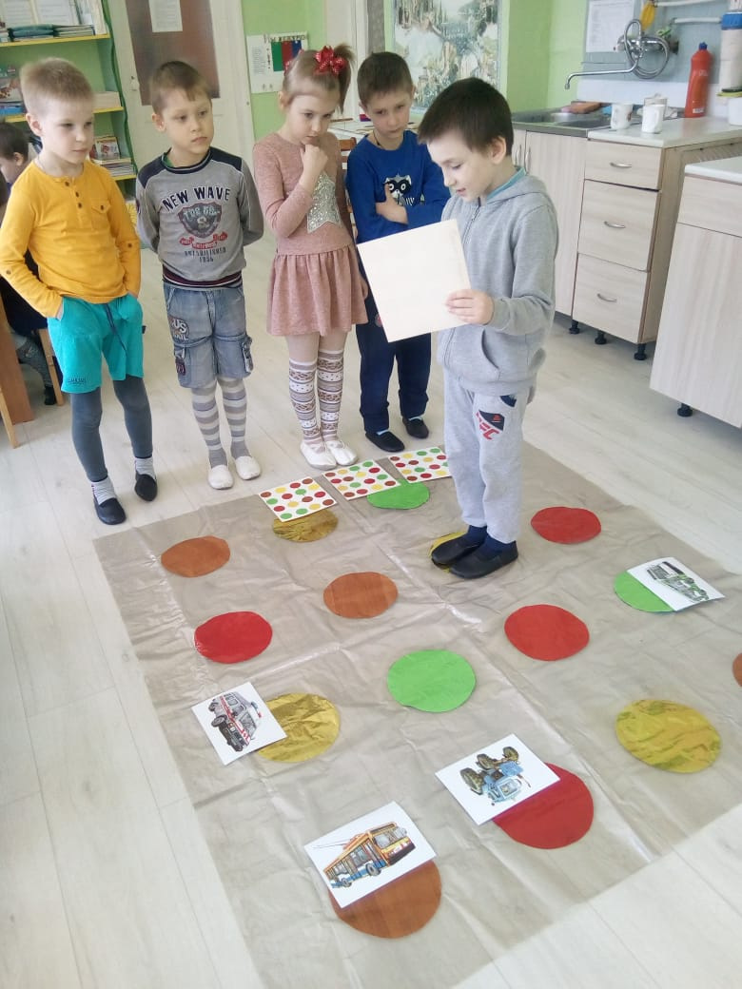
Шаг 3. Создание сценического пространства
Графическое моделирование, Создание атрибутов, элементов декораций, костюмов
Построение алгоритма выхода героев
Игры, способствующие развитию ориентировки в пространстве

Slide 16
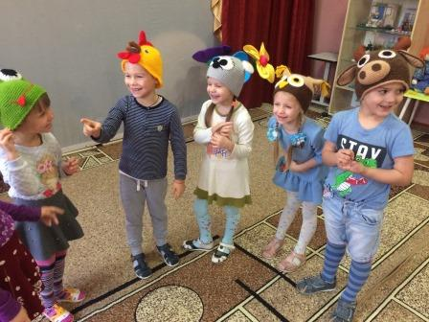
Шаг 4. Формирование актерского состава
Высказывание детьми своего желания, обоснование выбора,
Оценка товарищей,
Возможность попробовать себя в образе одного или нескольких персонажей,
Совместный выбор детей ребенка на определенную роль

Slide 17
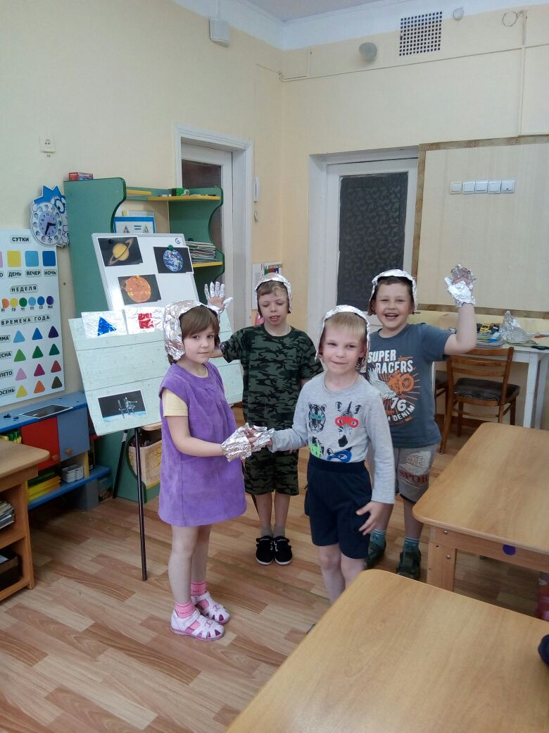
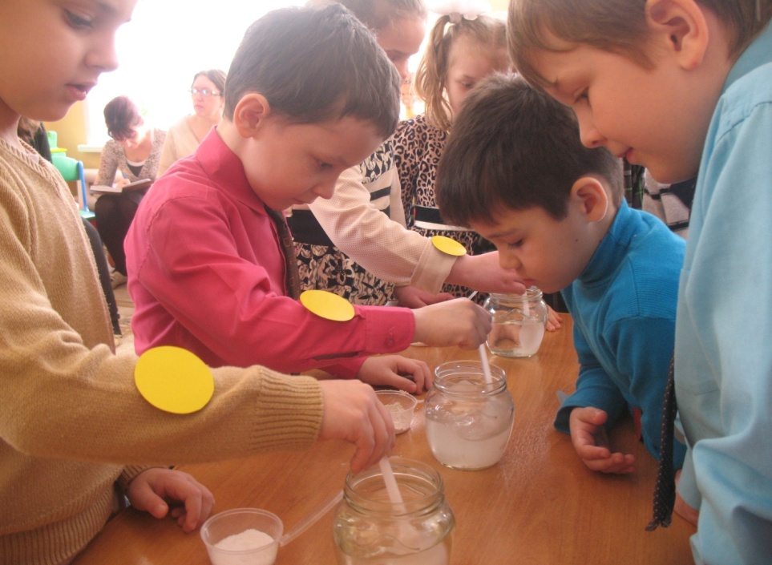
Шаг 5. Игра в театр
(не обязательно выступление)

Slide 18
«Если бы театр предлагал только зрелища, не стоило бы заниматься этим делом, Театр – это отражение жизни.» Станиславский К.С.
Планирование речевого высказывания через рисование, лепку, движения, манипуляции с куклами, костюмами, так у детей с нарушениями речи развивается объясняющая функция речи- ребенок осознает смысл планирования
Обогащение словаря новыми прилагательными, глаголами, особо надо подчеркнуть - развивается эмоциональный словарь
Развитие предложно- падежных конструкций происходит в разных видах деятельности. Участвуя в театрализованных играх, дети знакомятся с окружающим миром через образы, краски, звуки, а правильно поставленные вопросы заставляют их думать, анализировать, делать выводы и обобщения, способствуют развитию умственных способностей

